Slide 1
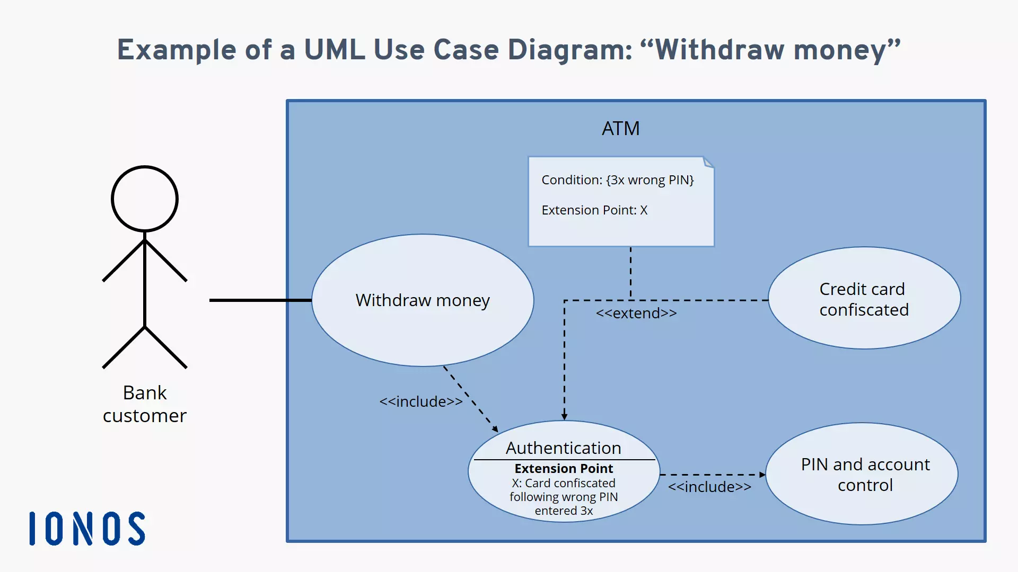
Actividad 5: Casos de Uso en UML Casos de uso Factores del sistema Flujos alternos Descripción de un caso de uso

Slide 2
¿Qué es UML?
Unified Modeling Language (UML) es un lenguaje visual utilizado para modelar, diseñar y documentar sistemas de software.
Permite representar gráficamente:
Estructura del sistema
Interacciones entre usuarios y sistema
Procesos y funciones del software

Slide 3
¿Qué es un Caso de Uso?
Un caso de uso describe cómo un usuario interactúa con un sistema para lograr un objetivo.
Muestra:
Qué acciones realiza el usuario
Cómo responde el sistema
Qué resultado se obtiene

Slide 4
Elementos de un Caso de Uso
Los principales elementos son:
Actor Persona o sistema que interactúa con el sistema.
Sistema Software o aplicación que se está desarrollando.
Caso de uso Acción o función que el usuario puede realizar.

Slide 5
Ejemplos de Casos de Uso
Ejemplo en un sistema escolar:
Actor: Estudiante
Casos de uso:
Iniciar sesión
Consultar notas
Ver horario
Descargar reportes

Slide 6
Factores del Sistema
Los factores del sistema son elementos que influyen en su funcionamiento.
Entre los más importantes están:
Usuarios
Tecnología
Datos
Procesos
Entorno

Slide 7
Explicación de los Factores
Usuarios Personas que utilizan el sistema.
Tecnología Hardware y software utilizados.
Datos Información que el sistema procesa.
Procesos Actividades que realiza el sistema.
Entorno Lugar o contexto donde funciona el sistema.

Slide 8
Flujos Alternos
Los flujos alternos son caminos diferentes que puede tomar un proceso cuando algo no ocurre como en el flujo principal.
Sirven para mostrar:
Errores
Excepciones
Situaciones especiales

Slide 9
Ejemplo de Flujo Alterno
Caso de uso: Iniciar sesión
Flujo principal:
Usuario ingresa usuario
Ingresa contraseña
El sistema verifica datos
Se permite el acceso
Flujo alterno:
Si la contraseña es incorrecta
El sistema muestra mensaje de error

Slide 10
Descripción de un Caso de Uso
Ejemplo: Registrar Estudiante
Actor: Administrador
Descripción: Permite registrar la información de un estudiante dentro del sistema académico.

Slide 11
Flujo del Caso de Uso
Flujo principal:
Administrador inicia sesión
Selecciona registrar estudiante
Ingresa los datos
El sistema guarda la información
El sistema confirma el registro

Slide 12
Conclusión
Los casos de uso en UML permiten:
Comprender las funciones del sistema
Analizar la interacción con los usuarios
Diseñar sistemas organizados y eficientes

